Slide 1
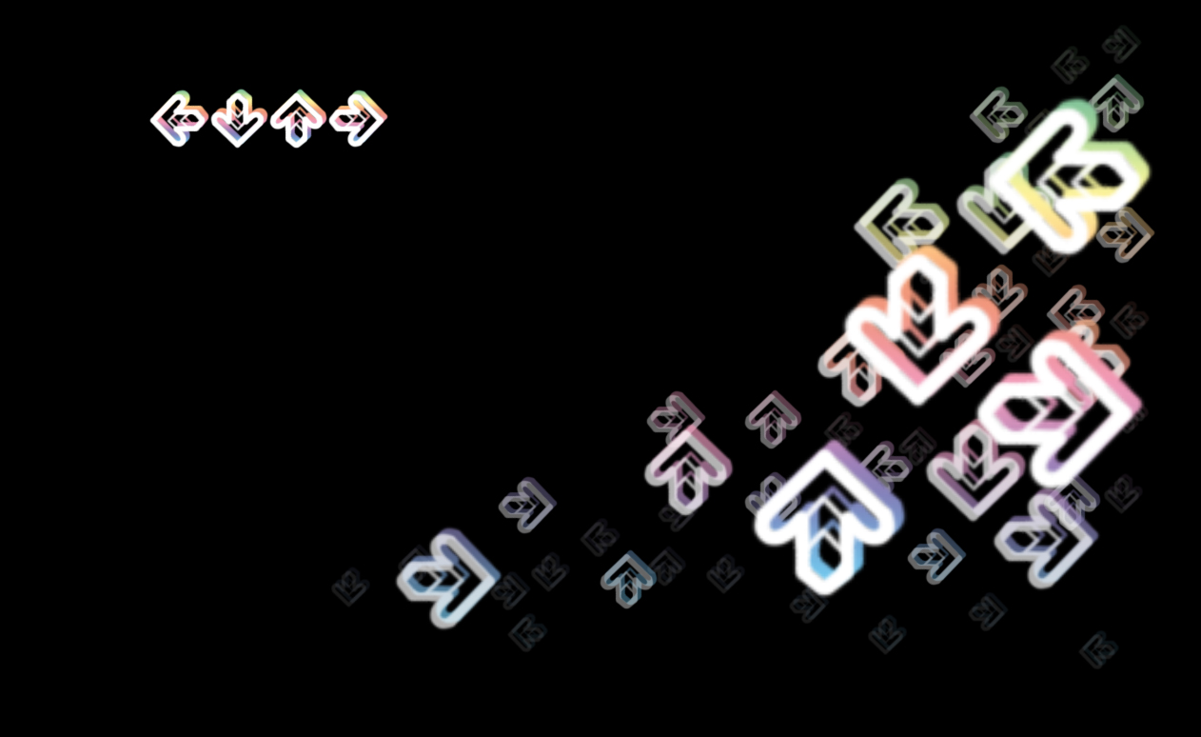
Dance Dance Convolution X
Eduardo Santizo Olivet (21007361)
Maestría en Data Science
Instituto en Investigación de Operaciones (IIO)
Universidad Galileo (2021)

Slide 2

AQUÍ ESTARÍA MI PROYECTO TERMINADO Y FUNCIONAL

Slide 3

SI ME HUBIERA SALIDO

Slide 4

PERO LO INTENTARÉ EXPLICAR

Slide 5

Motivación
Quería bailar una canción de “Charlie Puth” en Stepmania 5. La busqué en internet, pero todos están más entretenidos bailando electrónicas intensas.
El tipo de canciones que la gente baila es muy específica a sus gustos. No siempre están las que a uno le gustan.
Intenté abrir el editor de notas y…

Slide 6
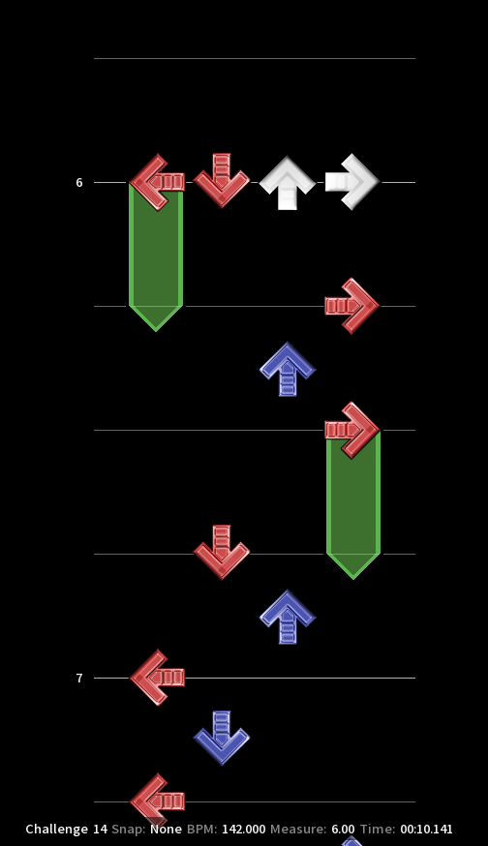
Arrow Vortex
… definitivamente mucho respeto a las personas que escriben estas canciones. Es mucho más complicado de lo que parece.

Slide 7
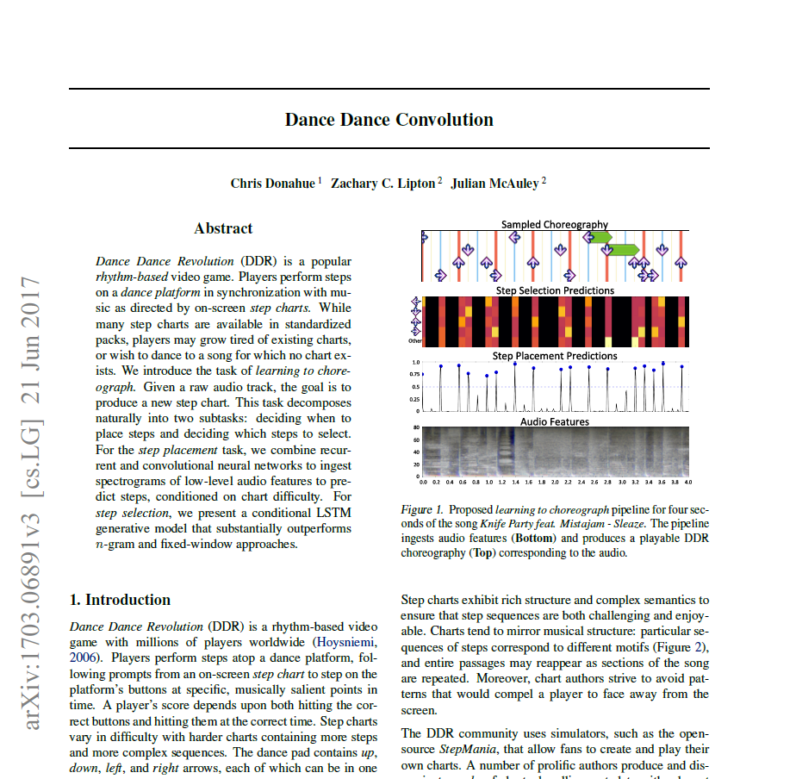
Machine Learning al Rescate
Machine learning está hecho para este tipo de cosas. ¿Habrá algún trabajo similar? Si
Existen muchas soluciones propuestas en el internet (dirigirse a la comunidad de Stepmania en Reddit para más información). Uno de los modelos más famosos, es el muy creativamente nombrado:
Dance Dance Convolution por Chris Donahue (2012)

Slide 8
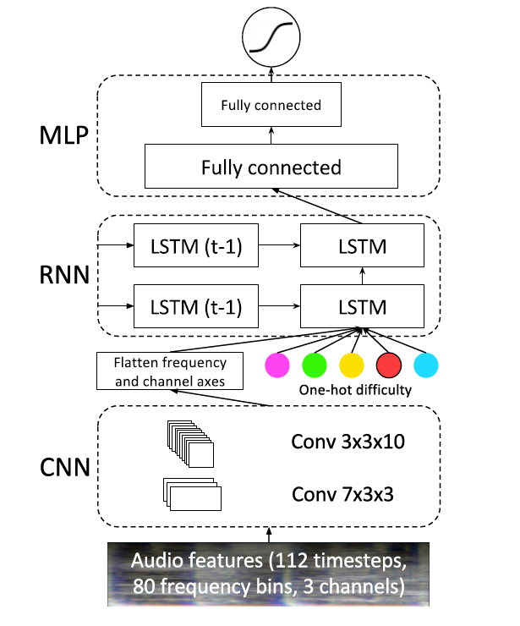
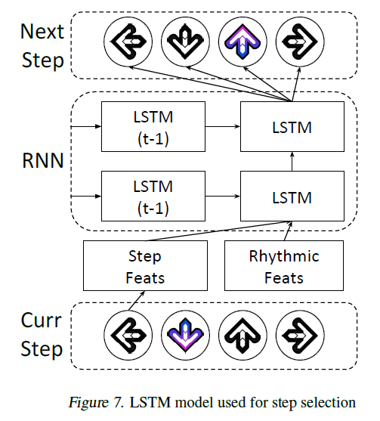
Idea General del Paper
Dos modelos conectados de forma secuencial y que se entrenan de forma conjunta.
Modelo A: Predice si en un momento específico de la canción debería de haber un paso
Modelo B: Dado que se detectó que debería de haber un paso, que paso se debería de colocar.

Slide 9
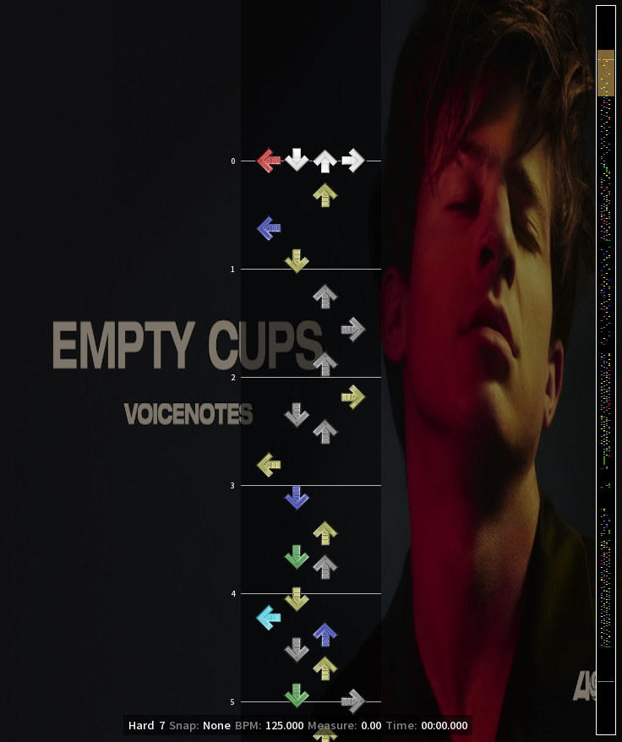
Resultados
Inicialmente parece un buen resultado. Desde la perspectiva de alguien que juega DDR, puedo decir que las secuencias son “bailables”.
Empty Cups
Charlie Puth

Slide 10
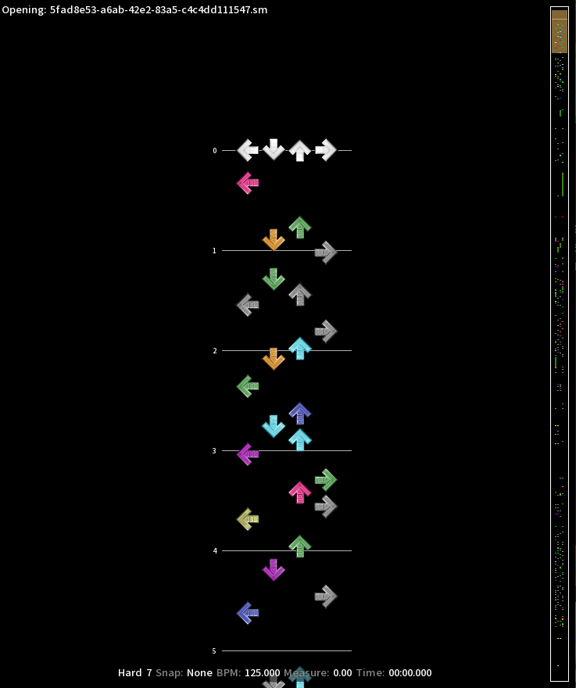

Resultados
Inicialmente parece un buen resultado.
Debido a limitantes en la red en términos de su “comprensión rítmica”, el modelo genera pasos, pero los charts son incómodos de bailar y la “dificultad” del output es dudosa..
El Ratón Vaquero
CriCri

Slide 11
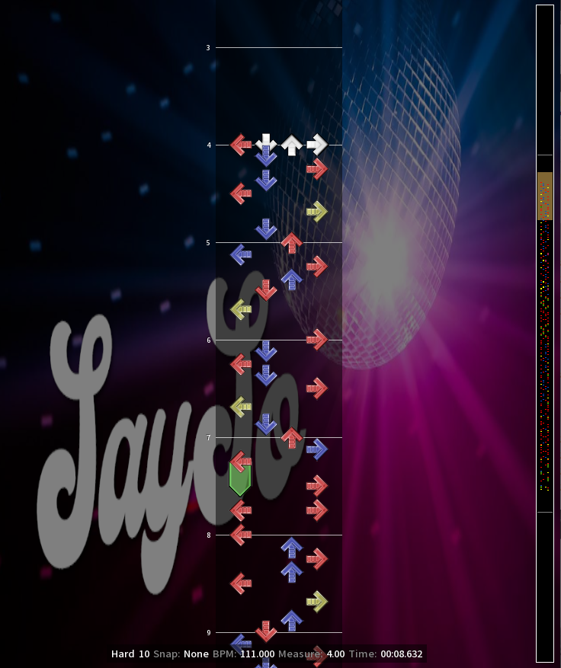
Resultados
Inicialmente parece un buen resultado.
Debido a limitantes en la red en términos de su “comprensión rítmica”, el modelo genera pasos, pero los charts son incómodos de bailar.
Una canción normal tiende a mantener los pulsos relativamente constantes.
Say So
Doja Cat

Slide 12
Motivación
Yo puedo hacerlo mejor! (Foreshadowing)
Actualmente hay técnicas de Machine Learning mucho más avanzadas que en 2012, ¿porque no intentar mejorar el método utilizado?
La red utiliza una etapa recurrente basada en LSTMs. Inmediatamente viene a la cabeza sustituir estas neuronas por elementos más avanzados como “Transformers” o “Transformers Bidireccionales” (BERT).
Antes en “image processing”, los análisis también se hacían diferentes modelos que se alimentan entre si. Actualmente esto ya no ocurre, porque no aplicar el mismo principio en esta aplicación.

Slide 13
Posibles Mejoras
El dataset original utilizado únicamente consiste de canciones de alto BPM, esto lo hace muy malo para predecir canciones de tempo más bajo.
La red utiliza una etapa recurrente basada en LSTMs. Inmediatamente viene a la cabeza sustituir estas neuronas por elementos más avanzados como “Transformers” o “Transformers Bidireccionales” (BERT).
Antes en “image processing”, los análisis también se hacían diferentes modelos que se alimentan entre si. Actualmente esto ya no ocurre, porque no aplicar el mismo principio en esta aplicación.

Slide 14
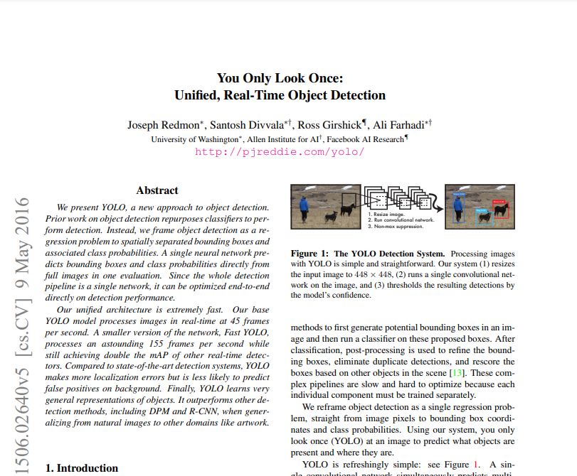
Nueva Idea
Copiar los principios seguidos por YOLO y combinar los dos modelos. Se alimenta un espectrograma en la entrada, pasa por tres tipos de red (CNN, RNN y MLP) y finalmente se genera un vector con 4 “componentes”.
Por favor revisen el CV de Joseph Redmon, no solo el título de paper es un meme…

Slide 15
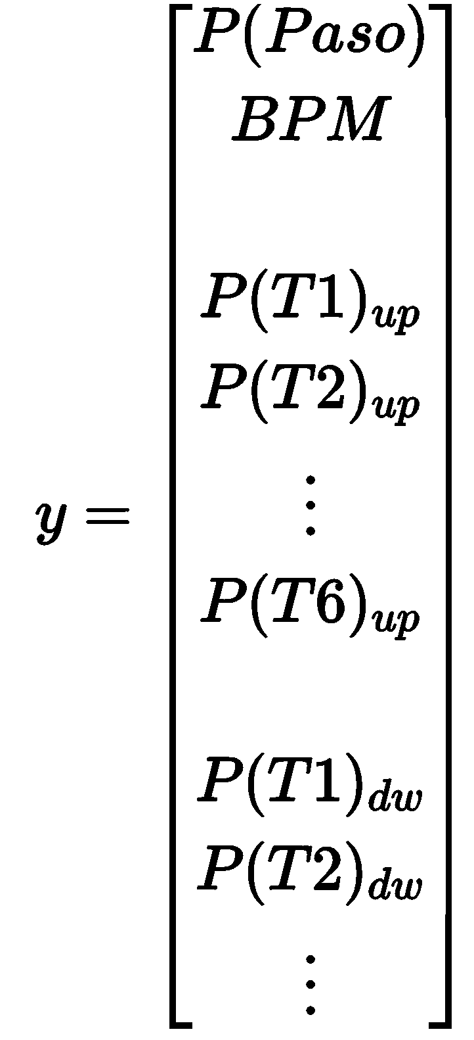
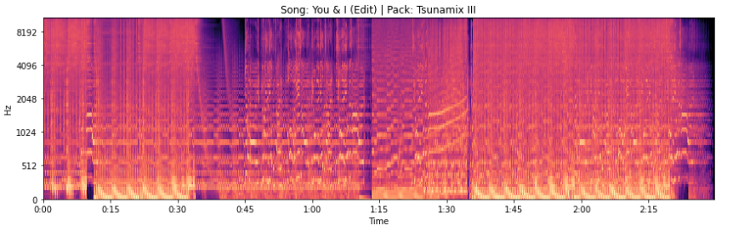
Nueva Idea
Input: Slices de 15 muestras de un espectrograma generado empleando STFT, con una escala de Mel y a partir de ventanas de 3 largos diferentes.
Output: Probabilidad de paso, BPM y la probabilidad de cada tipo de paso para cada flecha (4 distribuciones de probabilidad).

Slide 16
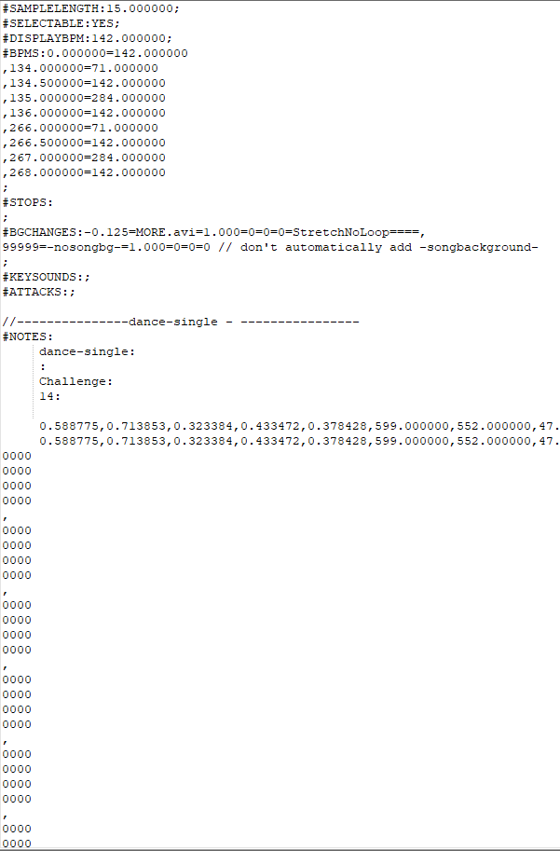
An Attempt was Made
Se procesó el archivo de canción “.sm” (visto a la derecha) y se convirtió en un diccionario

Slide 17
An Attempt was Made
Se procesó el archivo de canción “.sm” (visto a la derecha) y se convirtió en un diccionario.
Los compases fueron procesados y convertidos en arrays de numpy.
Tomando en cuenta cambios en BPM, offsets y “stops” durante la canción, se generó una traducción de notación musical a “tiempo absoluto” (se colocaron timestamps a cada beat).

Slide 18
An Attempt was Made
Se ensambló una función de costo custom para el vector “extraño” de salida.
Se obtuvieron las imágenes del audio para todos audios utilizando la librería “librosa”
Y se ensambló el modelo.

Slide 19
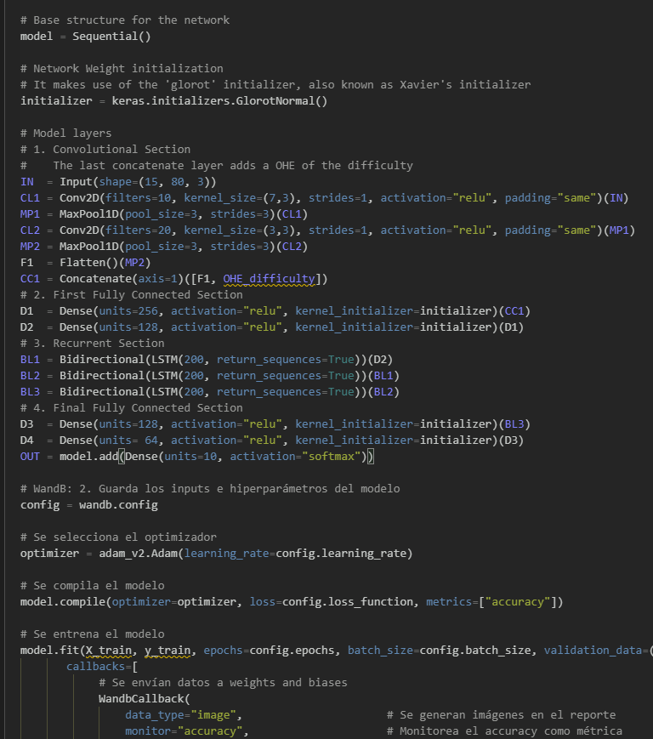
Coming Soon
Es necesario ensamblar todas las partes juntas e iniciar el entrenamiento del modelo.
Utilizar muchas más canciones para el entrenamiento. El autor original utilizó apenas 200 (expandidas), pero no son suficientes.
Etapa de post-procesado para convertir las canciones a archivos “bailables”.
Utilizar el BPM de la salida para mejorar las salidas y hacerlas más coherentes musicalmente.
Estilizar la salida en términos del “Heat Meter”.

